Slide 1
Generatív mesterséges intelligencia GPT és rokon generatív nyelvmodellek
2025.12.04.
Pethő Gergely
DE ETK Bioinformatikai Tanszék

Slide 2
GPT
A GPT (Generative Pretrained Transformer) nyílt forráskódú, transzformeralapú generatív nyelvmodell, amelyet 2018-ban adtak ki, röviddel a transzformer feltalálása után.
117 millió paraméter, mint a BERT-base modell.
12 transzformerblokk és figyelmi fej, 768 dimenziós vektorok
Az OpenAI fejlesztette, egy startup, amely eredetileg AGI-t (általános mesterséges intelligenciát) akart feltalálni és nyíltan elérhetővé tenni a nagyközönség számára.
Utódja a GPT-2, ezt is 2018-ban adták ki, négy azonos szerkezetű modell 117M (millió) és 1,5G (milliárd) paraméter között
legnagyobb: 48 transzformerblokk, 1600 dimenziós
Az áttörést a GPT-3 jelentette 2020-ban, 8 méretben készült el 125M és 175B paraméter között
175B: 96 transzformerblokk és figyelmi fej, 12288 dimenziós
nem nyílt forráskódú, csak az OpenAI API-ján keresztül vole elérhető

Slide 3
Előtanítás
Nem felügyelt, autoregresszív előtanítás (pre-training)
Tanításához nyers szövegekből álló tanítókorpuszt használnak, amelyet az internetről gyűjtöttek.
A szöveg egy kezdeti részét adják át bemenetként.
Ezt tokenizálják, a tokeneket beágyazásvektorrá alakítják, az utóbbiakat a transzformer feldolgozza.
A kimenet a következő tokenre vonatkozóan a modell által prediktált valószínűségi eloszlás.
A ténylegesen következő t token ismert a korpuszból.
A modell hibája (ún. vesztesége) ezt a tanítási adatpontot tekintve a t-re előrejelzett valószínűség és 1 közötti különbség.
Mint mindig, a tanítóalgoritmus a hibát visszaáramoltatja a neurális hálón keresztül (backpropagation), azaz a háló minden egyes paramétere frissül az elvégzett hiba parciális deriváltja alapján minden tanítási adatpont kiértékelése után.
A tanítás a következő tokennel folytatódik
A modell csak korlátozott hosszúságú kontextusablakot láthat egyszerre, mivel a transzformer számítása négyzetes bonyolultságú a bemenet hosszának függvényében
A GPT-3 esetében ezt a kontextust 2048 tokenre korlátozták.

Slide 4
Előtanítás eredménye
Az előtanítás során a GPT modell megtanulja megjósolni, hogy a bemeneti szöveg hogyan folytatódna, ha azt ember írta volna.
Megtanulja, melyek a valószínű és valószínűtlen következő szavak a modell számára elérhető kontextus alapján, amely magában foglal olyan tényezőket, mint:
nyelv
stílus
téma
a megelőző kontextusban szóba került entitások
a mondat eddigi szerkezete stb.
Nem tanul meg beszélgetni, chatbotként viselkedni

Slide 5
Predikció előtanított modellel
Amikor egy előtanított modellt predikcióra használnak, ehhez először a felhasználó át kell adjon egy szöveget, a promptot a modellnek.
A GPT modell kiszámítja a prompt után következő tokenpozíció valószínűségi eloszlását.
Egy külső szoftver (amely nem része a nyelvmodellnek mint olyannak) egy két lépésből álló ciklust hajt végre:
Véletlen mintavétellel kiválaszt egy konkrét tokent a kimeneti valószínűségi eloszlásból, ezt tekintjük a GPT modell által a szöveg következő elemeként generált tokennek.
Hozzáadja ezt a mintavételezett tokent az előző bemenet jobb oldalához, majd ezt az egy tokennel meghosszabbított bemenetet ismét betáplálja a GPT modellbe.
A ciklus véget ér, ha
a GPT modell egy olyan speciális tokent generál következő elemként, amely a szekvencia végét jelzi ([EOS] vagy hasonló), amely azt jelzi a külső szoftvernek, hogy le kell állítania a ciklust, és ki kell írnia a generált szekvenciát.
elértünk egy előre beállított maximális generálási hosszt, pl. 200 tokent
ez lehet, sőt valószínű, hogy történetesen egy mondat közepére esik
ez a maximális hossz lehet akár hosszabb is, mint a modell által látott kontextus maximális hossza, azaz 2048 token; ha így van, akkor a bemenet bal szélét csonkolja a külső alkalmazás (egy tokent eltávolít a kontextus elejéről) minden alkalommal, amikor egy tokent hozzáad a jobb oldalához

Slide 6
A transzformerek állapotmentesek
Egy GPT modellnek nincs állapota a háló semmilyen szintjén, azaz nincs memóriája, nem emlékszik semmilyen eseményre:
sem azokra, amelyek a tanítása során történtek,
sem azokra a bemenetekre, amelyeket a tanítása óta kapott,
sem arra, amit eddig generált.
A modell súlyai (paraméterei) egyfajta közelítését tárolják azoknak a szövegeknek, amelyeken a modellt betanították.
Azonban ezek a súlyok csak a tokenek egymás utáni feltételes valószínűségeinek felelnek meg.
A transzformer soha nem tárolja azt a konkrét szekvenciát (szöveget), amelyen tanították.
A tanítókorpusz minden egyes tokenjének feldolgozása a modell súlyainak apró mértékű eltolódását váltja ki oly módon, hogy a modell ennek a következő tokennek egy kicsivel nagyobb valószínűséget tulajdonítana legközelebb, ha ugyanazt a bemeneti kontextust adnánk át neki.
Ezért gyakorlatilag lehetetlen, hogy egy GPT jellegű modell szóról szóra ugyanazt a szöveget állítsa elő, amelyen tanították.
Kivéve, ha ez a szöveg sokszor előfordult a tanítókorpuszban, pl. közmondások, híres idézetek.
A betanítás befejezése után a transzformátor súlyai soha nem változnak.
Kizárólag úgy tudjuk azt az illúziót kelteni, hogy a GPT modell emlékszik valamire, az, ha a (jelenlegi) csevegés teljes előzményét bemenetként átadjuk a GPT modellnek.
Tehát egy többfordulós beszélgetés során a GPT modell nem a legutóbbi hozzászólásunkra reagál, hanem minden újabb token generálásakor „újraolvassa” az elejétől kezdve a teljes beszélgetést, és az egészet folytatja.

Slide 7
A transzformerek állapotmentesek
Ebből következik, hogy semmi értelme az alábbiak bármelyikének:
megkérdezni egy GPT modellt, hogy valamit (pl. egy iskolai dolgozatot) ő írt-e
hogy miről beszélgetett egy barátunkkal, ő mit mondott rólunk stb.
Mivel egy GPT modell csak a bemeneti kontextushoz fér hozzá, ami rendkívül korlátozott, ezeket a feladatokat csak akkor tudná végrehajtani, ha a fejlesztők külső alkalmazásokat adnának hozzá, amelyek segítségével a modell más csevegési előzményekben kereshetne információt.
Elméletileg lehetséges lenne, de a gyakorlatban nyilvánvaló okokból (adatvédelem stb.) soha nincs így implementálva.
Mindazonáltal a GPT modell készséggel generál egy ésszerű folytatást egy ilyen bemenetre is, ami viszont lehet akár Nem tudom., akár Igen. / Nem.
Könnyen lehet, hogy a modell „hazudik”, tehát a kérdésre generált folytatásban („válaszban”) azt sugallja, hogy magabiztosan válaszolni képes a kérdésre.
A modell egyszerűen mindig azt próbálja meg kitalálni, mi lenne a bemenet legvalószínűbb folytatása, ha a bemenet a betanítási korpuszának része lenne, tehát hogy mit mondana vagy írna hasonló szövegkörnyezetben egy ember.
Bár egy GPT modell soha nem fog emlékezni a csevegésekre, a fejlesztők továbbtaníthatják a csevegési előzmények alapján.
Ettől a modell továbbra sem emlékezne arra, hogy miről beszélt velünk, csak finoman eltolná a token-valószínűségeket abba az irányba, ahogy mi beszéltünk a modellel.
Ugyanakkor a ChatGPT és más modellek fejlesztői, fenntartói pontosan naplózzák a beszélgetéseket.
Ez a napló egy teljes szövegű másolata mindennek, amit írtunk, és amit a modell generált, semmilyen értelemben nem része a nyelvmodellnek.
Ezért nagyon nem jó ötlet bizalmas, érzékeny, magánjellegű információkat beírni MI-chatbottal folytatott beszélgetésekbe, pl. jelszavakat, titkos céges adatokat. A modell nem látja ezeket, de a fejlesztők és karbantartók bármikor elolvashatják.

Slide 8
Mintavétel a valószínűségi eloszlásból
Amikor a következő tokent generáljuk egy generatív nyelvmodell segítségével, egy külső alkalmazás (nem maga a nyelvmodell) generál egy véletlen valós (lebegőpontos) r számot a 0 ≤ r ≤ 1 tartományban, és ezt használja egy konkrét érték mintavételezésére a modell által prediktált valószínűségi eloszlásból.
Naiv implementáció:
Kiszámolja valószínűségieloszlás-vektor C kumulatív összegvektorát (ez V dimenziós lesz ugyanúgy, mint maga az eloszlásvektor).
Megkeresi azt az i indexű elemet, amelyre teljesül C_{i} ≤ r ≤ C_{i+1}
Kimenetként adja a T tokenszótár megfelelő Ti​ elemét adja

Slide 9
Mintavételezési paraméterek
A valóságban a generátor mintavételező komponense általában több paraméterrel rendelkezik, amelyek lehetővé teszik a generatív nyelvi modell felhasználója számára, hogy „csaljon”, azaz befolyásolja, hogy milyen elemet válasszon ki a mintavétel a prediktált eloszlásból:
top-p: értéke 0 ≤ p ≤ 1 lehet
A lehetséges következő tokeneket a jósolt valószínűségük szerint csökkenő sorrendbe rendezzük, kiszámítjuk C kumulatív összegüket.
kiválasztjuk e rendezett lista első j darab tokenjét T₁ ... T_{j} úgy, hogy C_{j} legyen az első kumulatív összeg, amelyre teljesül p < C_{j}
T₁ ... T_{j} valószínűségét úgy méretezzük át, hogy összegük 1 legyen
Ezáltal garantáljuk, hogy nagyon valószínűtlen következő tokeneket soha ne válasszon ki a modell a mintavétel során.
top-k: k ≥ 1 egész szám
Hasonló a top-p-hez, de a mintavételezendő legvalószínűbb tokenek konkrét számát adja meg.
Ha k = 1, nincs mintavételezés, a kimenet mindig a legvalószínűbb token.
hőmérséklet (temperature): 0 ≤ t lebegőpontos érték
Ha 0, az előre jelzett eloszlást használja.
Minél magasabbra állítjuk a hőmérsékletet, annál jobban torzul az eloszlás a valószínűtlen tokenek felé, azaz annál valószínűbb, hogy egy viszonylag valószínűtlennek prediktált tokent választunk ki véletlenül a mintavétel során.
A magas hőmérséklet azt jelenti, hogy a valószínű tokenek súlya csökken, a valószínűtleneké nő.
Azt a szubjektív benyomást kelti, hogy a modell kreatívabban generál.

Slide 10
A generatív modellek determinizmusa
A generatív nyelvmodellek tökéletesen determinisztikusak.
Adott, konkrét súlyokkal rendelkező betanított modell és adott konkrét bemenet esetén, a modell mindig ugyanazt a valószínűségi eloszlást fogja kiszámítani.
A nyelvmodell, mint bármely más neurális háló, egyszerűen csak mátrixszorzásokból álló matematikai függvény, nincs benne helye a véletlennek.
Ha a top-k paramétert 1 értékre állítjuk, vagy rögzítjük a véletlenszám-generátor seedjét egy konkrét értékre a mintavételezőben, akkor ugyanarra a bemenetre mindig pontosan ugyanazt a szekvenciát fogja generálni folytatásként.
Azonban a hardveres és szoftveres futtatási környezetben rejlő következetlenségek miatt a gyakorlatban viselkedhet egy nagy nyelvmodell nemdeterminisztikusan.
Különösen akkor, ha egy modell több eszköz között van elosztva, amelyeknek esetleg nem is azonos a hardvere (GPU) vagy a szoftververziója (GPU-illesztőprogram, CUDA)

Slide 11
Finomhangolás
Finomhangolást (fine-tuning) nagyon gyakran alkalmaznak a transzformermodellek tanítására:
Először előtanítanak egy általános nyelvmodellt arra, hogy megjósoljon hiányzó tokeneket egy tokensorozatban: kétirányú MLM (BERT) vagy balról jobbra autoregresszív tanítás (GPT).
Jellemzően több milliárd tanító adatponton (kontextus + megjósolandó token)
Ezután a modellt felügyelt tanulás segítségével finomhangolják (pl. osztálycímkével ellátott adatok felhasználásával) egy specifikus feladatra, pl. szövegek csoportosítására (osztályozására).
Ehhez általában egy további osztályozó réteget kell hozzáadni a transzformerhálóhoz.
Ezt a réteget a nulláról (véletlenszerűen inicializálva) tanítják.
A transzformátor súlyait vagy befagyasztják a finomhangolás alatt (nem módosítják ezeket) vagy ezeket is tanítják, azaz alkalmazkodnak a feladathoz.
Viszonylag kis számú tanító adatponton, jellemzően néhány ezren, ritkábban tízezren.
Ennek eredményeként olyan finomhangolt modellt kapunk, amely sokkal pontosabban teljesíti az adott feladatot, mint egy a specifikus feladatra a nulláról betanított modell (még akkor is, ha erre sokkal több tanítóadatot használnánk, mint amennyit a finomhangoláshoz használunk).
Bár ezzel kapcsolatban érdemes megjegyezni, hogy a finomhangolással épp azt a problémát próbáljuk megoldani, hogy csak kevés címkézett adatunk van egy konkrét feladat megoldásához.
Azaz olyan kevés adatunk, amelyre eleve nem is lehetne használható modellt tanítani.
A finomhangolt modell képes az adott feladat megoldásához hasznosítani a nyelvvel kapcsolatos általános tudását.

Slide 12
Zero-shot és few-shot
Radford és mtsai., 2019-ben, illetve Brown és mtsai., 2020-ban az OpenAI kutatói olyan eredményeket mutattak be, amelyek szerint a GPT modellek képesek konkrét nyelvfeldolgozási feladatok elvégzésére akár finomhangolás nélkül is, ha megfelelő kontextust kapnak bemenetként.
Ez a kontextus tartalmazza a feladathoz feldolgozandó szöveget (pl. kérdés megválaszolása: a szöveg, amelyből a választ ki kell vonni + maga a kérdés; gépi fordítás: a lefordítandó mondat/szöveg).
Ezenkívül a kontextusnak világossá kell tennie, mi a feladat.
Például ha a kontextus a TL;DR kifejezéssel végződik, a modell várhatóan olyan folytatást generál, amely az előző szöveg összefoglalása (egyszerűen azért, mert a TL;DR ezt jelenti).
Few-shotnak nevezik az olyan promptokat, amely tartalmaz néhány (esetleg csak egy, one-shot), a megoldandóhoz hasonló feladatot annak megoldásával együtt, majd ezek után magának a megoldandó feladatnak a megnevezését.
A modelltől azt várjuk, hogy a generált folytatásában kövesse a mellékelt példamegoldások mintáját.
A zero-shot prompt csak a megoldandó feladat leírását tartalmazza, mintafeladat-megoldás párokat nem.

Slide 13
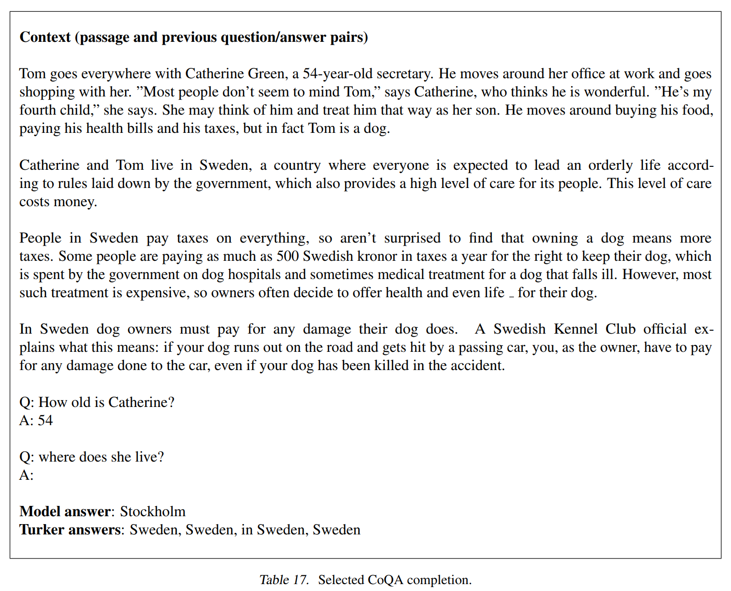
Few-shot példa (forrás: Radford és mtsai., 2019, Appendix)

Slide 14
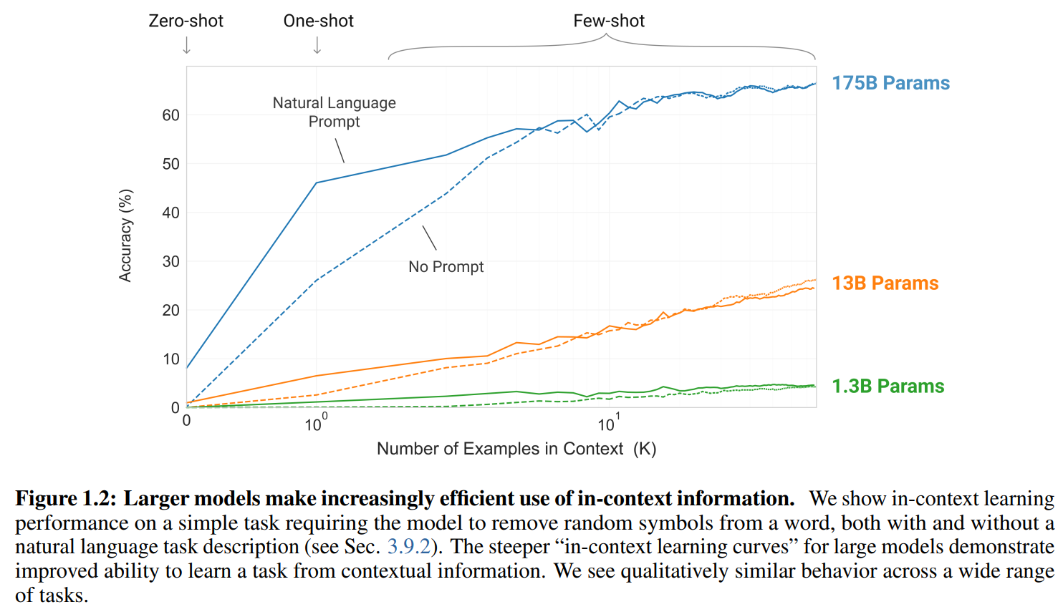
Few-shot tanulás
Brown et al., 2020, megfigyelte, hogy a nagy nyelvmodellek, mint a GPT-3, válaszainak minősége jelentősen javul few-shot promptok hatására.
Ahelyett, hogy finomhangolnánk a modellt egy adott feladatra, gyakran elegendő few-shot promptot írni, amely tartalmaz néhány példamegoldást annak bemutatására, hogyan oldjon meg a modell egy nagyon hasonló feladatot más bemenetekkel.
Már a one-shot prompt is számottevően javítja a folytatás pontosságát, de minél több a példa, annál jobb.
Ezt few-shot tanulásnak nevezik (szinonimája: in-context learning).
Eléggé félrevezető „tanulásnak” hívni, a modell súlyai nem változnak.
A teljesítményjavulás az aktuális bemenet kontextusára korlátozódik, a few-shot példákat minden alkalommal bele kell foglalni a promptba, amikor hasonló feladatot akarunk megoldatni.

Slide 15
Az előtanított generatív nyelvmodellek nem beszélgetést szimulálnak
Az előtanított generatív nyelvmodellek csak egy szöveg folytatását jósolják meg, nem beszélgetőtársként viselkednek.
Tipikus példa: kérdést teszünk fel a promptban.
Azt várhatnánk, hogy a nyelvmodell válaszolni fog rá.
De a valódi szövegekben egy kérdést általában nem a kérdésre adott válasz követ.
Sokkal gyakrabban a következő mondat egy másik kérdés lesz, vagy valamilyen minősítést vagy kontextust ad hozzá az eredeti kérdéshez.
Mivel a generatív nyelvmodell az előtanítás során azt tanulja meg, hogyan folytassa a bemenetet úgy, mintha a bemenet és a generált folytatás a tanítókorpuszának része lenne, a modell lehet, hogy a kérdést a rá adandó lehetséges válasszal folytatja, de sokkal gyakrabban egy ésszerű minősítéssel vagy egy kapcsolódó kérdéssel folytatja.
A few-shot promptolás (adott esetben több kérdés-válasz pár elhelyezése a promptban) segít elérni azt, hogy a kérdést válasszal folytassa.
De ez nyilvánvalóan nehézkes, nem ideális megoldás.

Slide 16
Utasításhangolás
Az előtanított generatív nyelvmodelleket, mint amilyen a GPT, finomhangolni kell ahhoz, hogy úgy válaszoljanak, mint egy emberi beszélgetőpartner, illetve inkább egy segítőkész MI-asszisztens.
Ha valaha beszélgettünk már random idegenekkel a Facebookon, pontosan tudjuk, hogy nem szeretnénk, hogy a modell úgy válaszoljon, mint egy igazi ember.
Szokás beírni a modell (rendszer)promptjába, hogy „You are a helpful AI assistant”, de butaság azt hinni, hogy ezzel bármit is elérünk.
Egy GPT modell ezt nem tényállításként vagy parancsként értelmezi, hanem csak olyan mondatként, amelyet ésszerűen folytatnia kell.
Az, hogy „Nem, nem vagyok az” éppolyan ésszerű folytatás, mint bármi más.
A helyes megoldás a modell finomhangolása.
Ehhez a finomhangoláshoz nem adnak a modellhez speciális kimeneti réteget, az továbbra is a következő tokenek valószínűségeit tanulja.
A nyelv ismeretén felül (amit az előtanítás során már megtanult) a modellt ennek során arra tanítjuk, hogy a felhasználó promptját utasításként értelmezze, és az utasításnak engedelmeskedve válaszoljon.
Tág értelemben; az utasítás lehet akár megválaszolandó kérdés is (és gyakran valóban az).
Ezt a típusú finomhangolást utasításhangolásnak (instruction-tuning) nevezik, az eredményül kapott modellt utasításhangolt nyelvmodellnek.
A legtöbb generatív modell előtanított és utasításhangolt változatban is elérhető.

Slide 17
RLHF
Az előtanított generatív nyelvmodellek utasításhangolását általában egy megerősítéses tanulás emberi visszajelzéssel (reinforcement learning using human feedback, RLHF) nevű eljárással érik el.
Kissé hasonló a versengéses (adversarial) tanuláshoz annyiban, hogy a tanítás itt is két modellen alapul:
Az egyik a generátor (a megerősítéses tanulás, RL, kapcsán ezt policy-nek nevezik) a szekvencia folytatásának valószínűségi eloszlásait jelzi előre, mint általában.
Ez egy előtanított nyelvmodell.
Az előtanítás után ún. felügyelt finomhangolás következik, amelynek során kifejezetten különböző jellegű utasításpromptok folytatását tanulja megjósolni a modell.
A másik, az úgynevezett jutalommodell (kissé hasonló egy GAN diszkriminátormodelljéhez) megtanulja értékelni ugyanazon prompt lehetséges folytatásait.
Ez általában egy másik előtanított GPT jellegű modell, esetleg ugyanaz, amelyet utasításhangolunk, de lineáris regressziós réteggel kiegészítve.
A jutalommodellt promptokon és hozzájuk tartozó két-két folytatáson tanítják; az egyik folytatást egy emberi értékelő jobbként jelöli meg, mint a másikat.
Azaz az „emberi visszajelzés” a jutalommodell tanítására vonatkozik, nem a generátormodellére.
A jutalommodell megtanulja, hogy magasabb (pozitív) pontszámokat rendelni az emberek által jobbnak ítélt folytatásokhoz, és alacsonyabb pontszámokat a rosszabbnak ítéltekhez.
Nem bináris jó/rossz osztályozás, hanem fokozatos, folytonos értékű értékelés.
Viszonylag kis számú ilyen folytatáspárt használnak a tanításhoz (az emberi címkézés költséges).

Slide 18
Finomhangolás RLHF segítségével
A jutalommodell (JM) betanítható már létező adathalmazokon is, amelyek megfelelően címkézett folytatáspárokat tartalmaznak.
Ilyen standard nyílt adathalmazokat használnak a JM-ek képzésére kisebb generatív modellek esetében, amelyek tanítására nem áll rendelkezésre nagy költségvetés.
Ez még mindig RL, de szigorúan véve nem RLHF.
Miután az JM-et betanították, arra használják, hogy értékelje a generátor által generált kiegészítéseket különböző promptokhoz.
Ha a JM pozitív pontszámot rendel egy folytatáshoz (a teljes szekvencia egészéhez), a policy súlyai úgy módosulnak, hogy ez a folytatás nagyobb valószínűséggel generálódjon a jövőben.
Ha negatív pontszámot, a súlyok úgy változnak, hogy csökkenjen a folytatás generálásának valószínűsége (tokenről tokenre).
Ez két fontos előnnyel jár:
A policyt a jelenleg általa generált tényleges folytatások függvényében finomhangolják, nem valamilyen független adatkészleten.
Az utasításhangolás csak kis számú (néhány ezer, tízezer) ember által címkézett példát igényel, amelyeket az JM képzésére használnak. Miután ezt betanítottuk, a JM a policy által generált folytatások millióit tudja értékelni.

Slide 19
Nagy nyelvmodellek
Mit nevezünk nagy nyelvmodellnek, LLM-nek (large language model)?
Nem pontosan definiált szakkifejezés.
Értelemszerűen valamilyen nyelvmodellt jelent, a nyelvmodell (lényegében definíció szerint) pedig olyan gépi tanulási modell, amely tokenek (feltételes) valószínűségi eloszlásait tanulja meg prediktálni egy tanítókorpusz alapján.
Nagy: a modell méretére, azaz paramétereinek számára utal.
Ennek csak akkor van értelme, ha feltételezzük, hogy ez a modell egy neurális háló, ugyanis annak vannak paraméterei, azaz tanult súlymátrixokban tárolt súlyai.
Mennyire nagy?
Erre nem adható határozott válasz. Néhány millió paraméteres modellt általában nem tekintünk nagynak.
Ebbe nem szoktuk beleszámolni a tokenbeágyazások szótárát, amely szintén tanult súlyokat tartalmaz.
Ez a szótár a neurális háló méretétől függetlenül szükségképpen meglehetősen nagy (pl. csak 50 ezer darab 768 dimenziós tokenvektor ≈ 40 millió lebegőpontos szám)
Van, aki szerint nagynak számít a BERT, GPT-1 és GPT-2 is, ezek 100M-től 1,5G paraméterig terjednek.
Mások kifejezetten a GPT-3-at és újabb utódait (GPT-5, Google Gemini, stb.) tekintik nagynak, azaz 100G+ paraméterrel rendelkező modelleket.
Akik így gondolják, azok az 1G és 10G közötti tartományban lévő nyelvi modelleket gyakran nevezik kis nyelvmodelleknek (SLM).
Egy LLM mindenképpen generatív?
Nem feltétlenül; van, aki szerint a BERT is LLM, pedig az kódoló, nem generatív modell.

